Slide 1
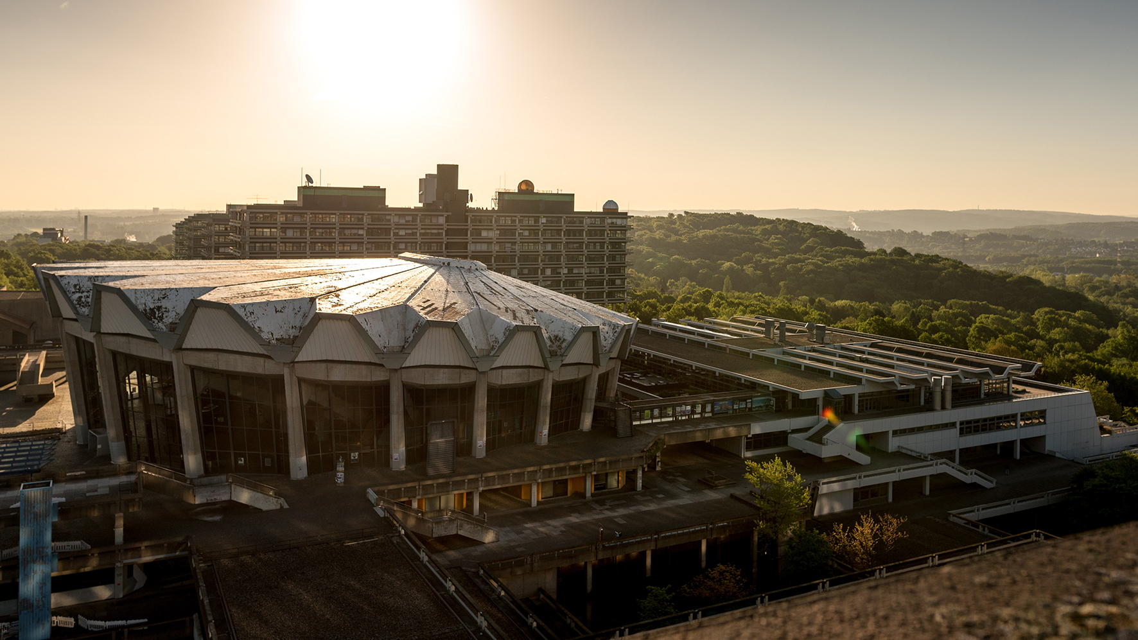
Tutorium zur VL. Sitzung (14)
FAKULTÄT FÜR SOZIALWISSENSCHAFT
Sozialstruktur und sozialer Wandel

Slide 2
Demographie:
I: Geburtenentwicklung
II: Sterblichkeit
III: Migration
Degele & Dries (2005)

Slide 3
Bevölkerung:
DEF= alle Einwohner*innen, die mit ihrem Hauptwohnsitz in der BRD gemeldet sind, unabhängig von ihrer Staatsangehörigkeit
Aktuell (2022): 84 079 811 Mio. Menschen
Männer 41,4 Mio. vs. Frauen 42,7 Mio.
Gesamtheit aller Personen in bestimmten Gebiet

Slide 4
Bevölkerungsstruktur:
Merkmale mit denen man Bevölkerungsstruktur bestimmt
Alter
Geschlecht
Wohnort
Staatsangehörigkeit
Religion
Zusammensetzung Haushalt
Erwerbsstatus
…
Mind. 4 Beispiele:
Warum ist die Bevölkerungsstruktur wichtig zu analysieren/ erfassen?
Entwicklungen prognostizieren & passende Maßnahmen ableiten
z.B. zukünftiger Kitaplatzbedarf

Slide 5
Bevölkerungsbewegung
Ereignisse, die zur Veränderungen der Größe/ Struktur beitragen
Veränderung Bevölkerungsgröße (Rechnung):
1) Differenz zwischen Fertilität und Mortalität → „natürliche Bevölkerungsbewegung“
2) Differenz zwischen Zu- und Fortzügen → „Wanderungssaldo“
Kenngrößen | Fachbegriff | Art der Bewegung
1. Geburten
2. Sterbefälle
3. Wanderungen
Fertilität
„Wie viele Menschen werden geboren“
Natürliche Bevölkerungsbewegung
„Wie viele Menschen sterben weg“
Natürliche Bevölkerungsbewegung
Mortalität
„Wer zieht innerhalb/ weg/ zu Deutschland hin“
Räumliche Bevölkerungsbewegung
Migration

Slide 6
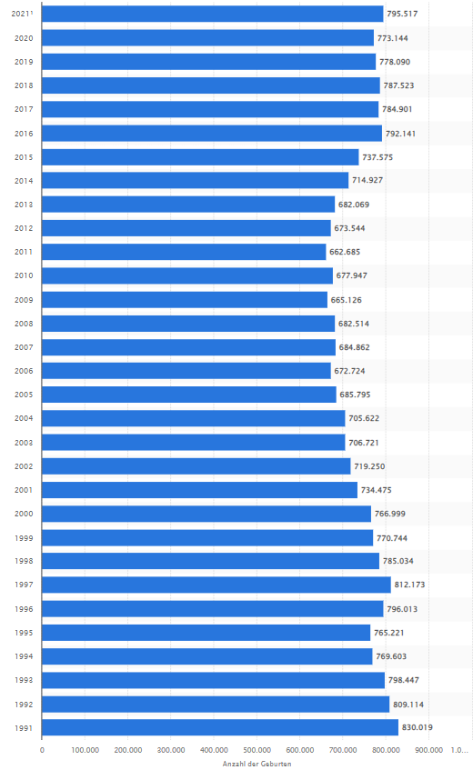

1) Geburtenentwicklung:
Maßzahlen | Betrachtet
Absolute Geburtenzahlen = Endgültige Kinderzahl eines Geburtenjahrgangs
2. Relative Zahlen = Geburtenhäufigkeit → Zusammengefasste Geburtenziffer (“total fertility rate“)
„Jeweilige Zahl der Lebendgeborenen“
„Durchschnittliche Anzahl der Kinder pro Frau“
Für Kalenderjahr bestimmt

Slide 7
Geburtenentwicklung: Timeline
Mittelalter
18 Jhd.
Späte 19. Jhd.
20. Jhd./
Zwischen-kriegszeit bis Ende
Erster Geburtenrückgang
Durchsch: 6 Kinder
1934: 1,8 Kinder
Hohe Geburtenrate und hohe Sterblichkeit
Sinkende Sterblichkeit-
Bevölkerungswachstum
Beginn Geburtenrückgang
1945: 2,1 Kinder
Nachkriegs-zeit
Ab 1965er
Ab 1990
Heute (2019)
Zweiter Geburtenrückgang
1960er: 2,5 Kinder
Dursch: 1,4 Kinder
Dursch: 1,54 Kinder
Baby-Boom & Wirtschaftswunder
Bevölkerungswachstum
„Pillenknick“
Westen: konstant niedrig
Osten: weiter absinkend
Weiterhin niedriges Geburtenniveau

Slide 8
Rückgang Geburtenziffern:
Zwei maßgebliche Faktoren für sinkende Geburtenziffern:
1) Abnehmender Trend von Mehrkindfamilien (Trend zu Ein-Kind-Familien)
2) Zunehmende Kinderlosigkeit

Slide 9
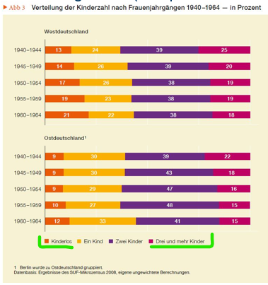
Demographie: Geburtenentwicklung
Entwicklungstrend (Beispiel 1940-1960)
1) Abnehmender Trend von Mehrkindfamilien
Zunahme von Kinderlosigkeit bei gleichzeitiger Abnahme von Großfamilien ( 3+)
Aktuelle Daten:
Mehrkindfamilien: nur noch 10,6% Familien haben 3 + Kinder
Trend 1 Kind-Familie: 52,9% haben 1 Kind
Stand 2015

Slide 10
Demographie: Geburtenentwicklung: Trends
2) Zunehmende Kinderlosigkeit
Westen: Über den Zeitverlauf zugenommen
Geburtsjahrgang 1937: 11% Kinderlos, 1967: 21% Kinderlos
→ Jede fünfte 55 jährige Frau (21%) ist kinderlos
Osten: Zunahme aber im geringeren Ausmaß (politische Maßnahmen)
Geburtsjahrgang 1937: 9% und 1967: 11%
Zwei Gruppen mit hoher Kinderlosigkeit
1) Akademiker*innen → lange Bildungsphase, DE biografische späte Gründung, oft nur ein Kind
2) Männer mit geringen Bildungsabschluss →Probleme Partner*innenmarkt

Slide 11
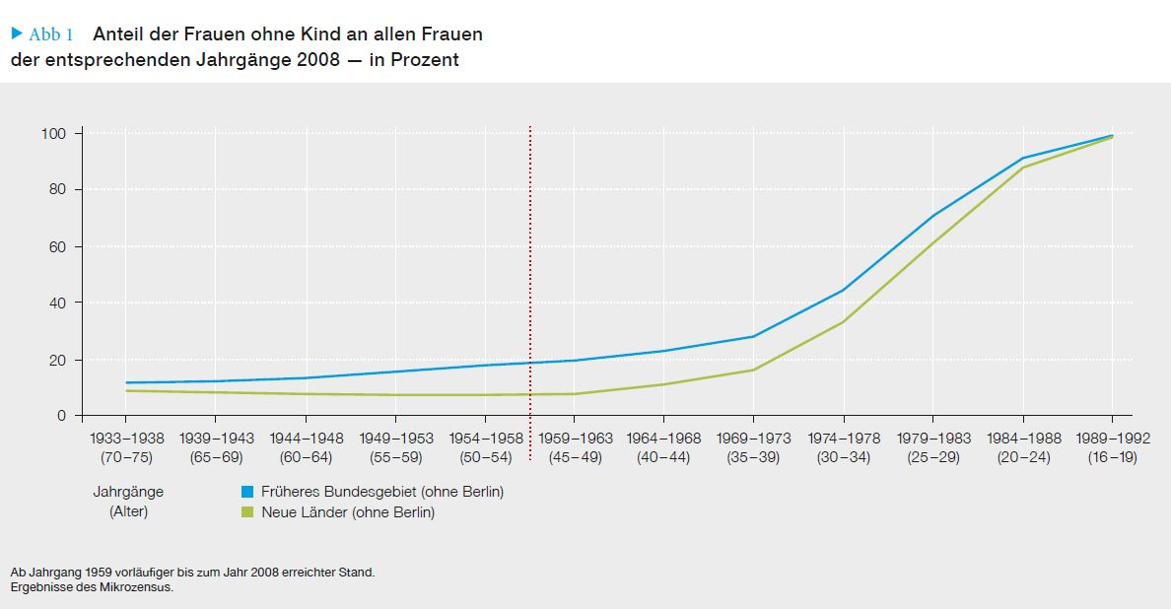
Demographie: Geburtenentwicklung: Zeitverlauf
2) Zunehmende Kinderlosigkeit
2008:
Jahrgang 1933 (2008: 75 J.)
Jahrgang 1969 (2008: 39 J.)
→ etwa 15% kinderlos
→ etwa W: 28% / O: 18% kinderlos

Slide 12
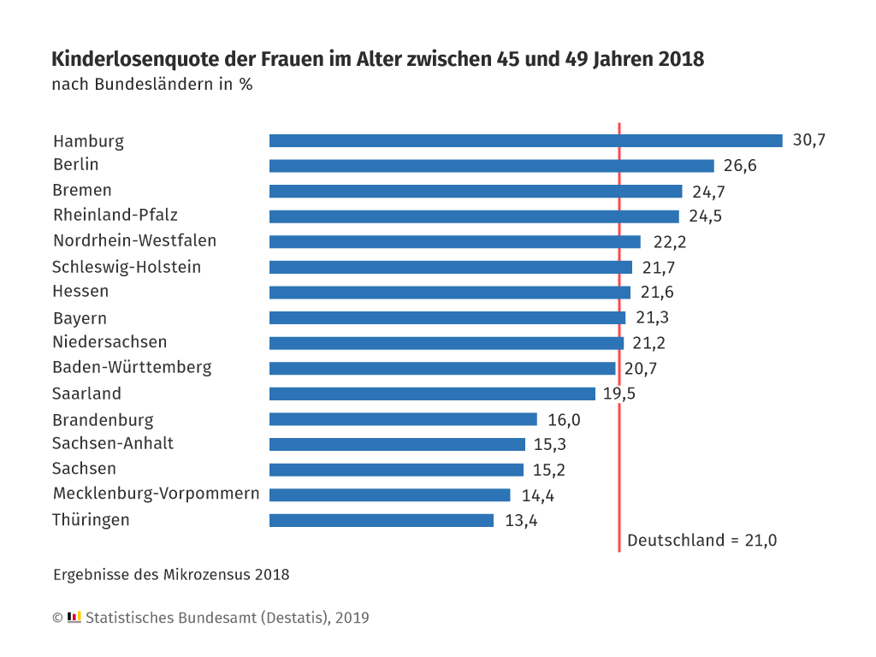
Demographie: Geburtenentwicklung: Regional
2) Zunehmende Kinderlosigkeit
Zunächst Stadtstaaten (Single-Hochburg)
Dann Westdeutsche Bundesländer
Abschließend Ostdeutsche Länder
→ Regionale Unterschiede

Slide 13
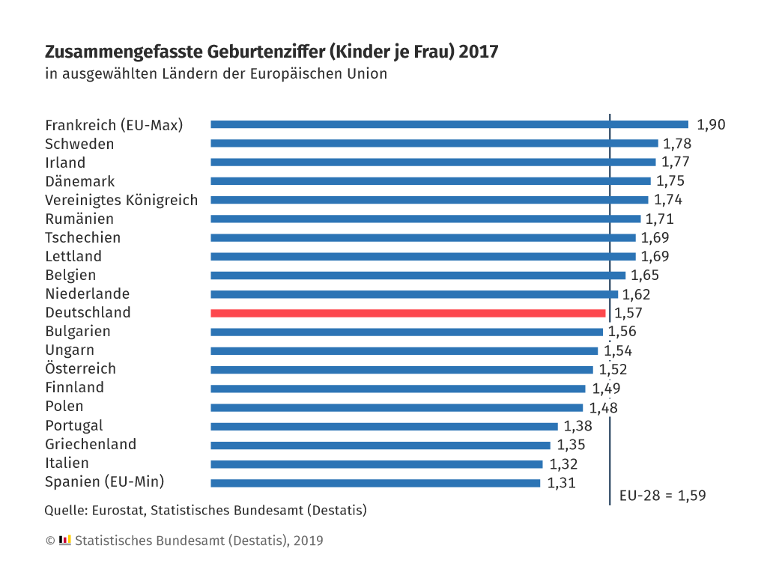
Demographie: Geburtenentwicklung: Europa
2) Zunehmende Kinderlosigkeit
DE ungefähr im Mittelfeld mit 1,57 K
EU Durchschnitt bei 1,59 K
Spitzenreiter Frankreich mit 1,9 K
Südeuropa (Spanien) Schlusslicht mit 1,31 K
→ Europäische Unterschiede
→ Kein europäisches Land erreicht Bestandserhaltungsniveau

Slide 14
Rückgang Geburtenziffern:
Ökonomisch Einschneidend & kulturell/soziale Gründe
1) Lebensbedingungen gegen zahlreiche Geburten
Kinder nicht mehr Existenzsichernd → sinkende ökonomische Bedeutung (u.a. Alterssicherung & Arbeitskraft)
„Verantwortungsvolle Elternschaft“ (Qualität nicht Quantität)
2) Lebensbedingungen gegen Kinder
Lebensstandards sinken (u.a. Finanzierung, Karriere, Arbeitsmarktrisiken)
Vereinbarkeit von Familie & Beruf (u.a. Frauenerwerbstätigkeit, fehlende Betretungsangebote)
Alternative Präferenzen/ Lebensformen (u.a. Individualisierung & veränderte Paarbeziehung, Akzeptanz Kinderlosigkeit)

Slide 15
Demographie: Geburtenziffern:
Bestandserhaltungsniveau:
= Zahl an Geburten, die erforderlich ist, die Generation der Eltern vollständig zu ersetzen
„Erhalt der Elterngeneration durch die Kindergeneration“
Für jede im Durchschnitt die Geburt einer Tochter erforderlich + weitere Töchter, da nicht alle Neugeborenen das Erwachsenenalter erreichen
Unterschreitung des Bestandserhaltungsniveaus:
Schrumpfung der Gesellschaft (wie in alle EU-Ländern)
Moderne Industrieländer:
Durchschnittlich 2.1 Geburten

Slide 16
Lernziele: neunte Sitzung
Bevölkerung definieren und aktuelle Bevölkerungsgröße DE‘s kennen
Die Haupttrend des demographischen Wandels kennen
1) Geburtenrückgang
2) Alterung
3) Migration
… und diese bestimmen und beschreiben können

Slide 17
Ausblick: nächste Sitzung
Was kommt…?
Demographie: Fertilität, Mortalität und Migration (Fortsetzung)

